Slide 1
Python sessies
Wouter Schoenmakers

Slide 2
Inhoudsopgave
Volgorde
Datatypes
Data collection
Functies
DataFrames:
inlezen en bewerken datasets
Geopandas :
Inlezen en bewerken Geopackage/shape files
Runnen Script

Slide 3
Python training - Datatypes

Slide 4
Inhoudsopgave
Wat is Python
Introductie omgevingen (IDE) PyCharm & Jupyter
Variabelen en naamgeving
Datatypes
Getallen: int, float, booleans & None, strings
Controlflow if-statement
Data Structures:
List, tuple, set, dict
For-Loop
Oefeningen

Slide 5
Wat is python
Programmeertaal sinds 1991, ontwikkeld door Guido van Rossum.
Bekend om de leesbare en eenvoudige syntax (lijkt bijna op gewone taal).
Interpreteertaal: de code wordt regel voor regel uitgevoerd → snel testen en leren.
Dynamisch getypeerd: je hoeft geen type op voorhand te definiëren (x = 5 i.p.v. int x = 5).
Cross-platform: draait op Windows, macOS en Linux.
Open source: iedereen kan de taal gebruiken en verbeteren.
Enorm ecosysteem: duizenden pakketten voor allerlei domeinen.
Grote community: veel documentatie, tutorials, en actieve gebruikers wereldwijd.
Toepassingen
Data-analyse & wetenschappelijk onderzoek (NumPy, Pandas, SciPy).
Geodata / GIS (GeoPandas, Rasterio, GDAL).
Webontwikkeling (Django, Flask, FastAPI).
Automatisering (scripten van taken, bestanden verwerken, API’s aanroepen).
Machine learning & AI (scikit-learn, TensorFlow, PyTorch).

Slide 6
Python Packages
Een package is een verzameling van kant-en-klare functies en modules.
Hiermee kun je snel meer doen zonder zelf alles te programmeren.
Bekende packages:
NumPy → rekenen met getallen en matrices
Pandas → werken met tabellen en data-analyse
GeoPandas → werken met geodata en shapefiles
Matplotlib → grafieken en visualisaties
Rasterio / Fiona → inlezen van raster- en vectorbestanden

Slide 7
IDE Python
IDE staat voor Integrated Development Environment (geïntegreerde ontwikkelomgeving).
Een IDE is een hulpprogramma waarin je Python-code schrijft, runt en beheert.
De taal Python zelf kan je code uitvoeren, maar een IDE maakt het programmeren makkelijker door extra functies:
Code-kleuring en formatting → beter leesbaar.
Autocompletion → sneller schrijven en minder fouten.
Debugging → stap voor stap door je code lopen om fouten te vinden.
Projectbeheer → werken met meerdere bestanden en mappen.
Bekende IDE’s voor Python zijn PyCharm, Visual Studio Code, en Spyder.

Slide 8
Werken met Jupyter Notebooks
Ideaal voor de start en voor analysewerk.
Je voert kleine stukjes code (cellen) apart uit en ziet meteen het resultaat.
Je kunt code combineren met uitleg in tekst, plaatjes en grafieken.
Perfect voor leren programmeren, data-analyse, en presenteren van resultaten.
Opslag: alles gaat in een .ipynb-bestand. Daarin staan zowel de code als de uitvoer (grafieken, tabellen, tekst).

Slide 9
Werken met PyCharm
Ideaal voor grotere projecten.
Je schrijft je code in gewone .py-bestanden.
Je runt meestal het hele bestand in één keer.
Handig voor structuur en beheer van meerdere bestanden.
Je krijgt tools zoals debugging, code-aanvulling en projectbeheer.
Opslag: losse .py-bestanden, zonder resultaten erin. Alleen de code wordt bewaard.

Slide 10
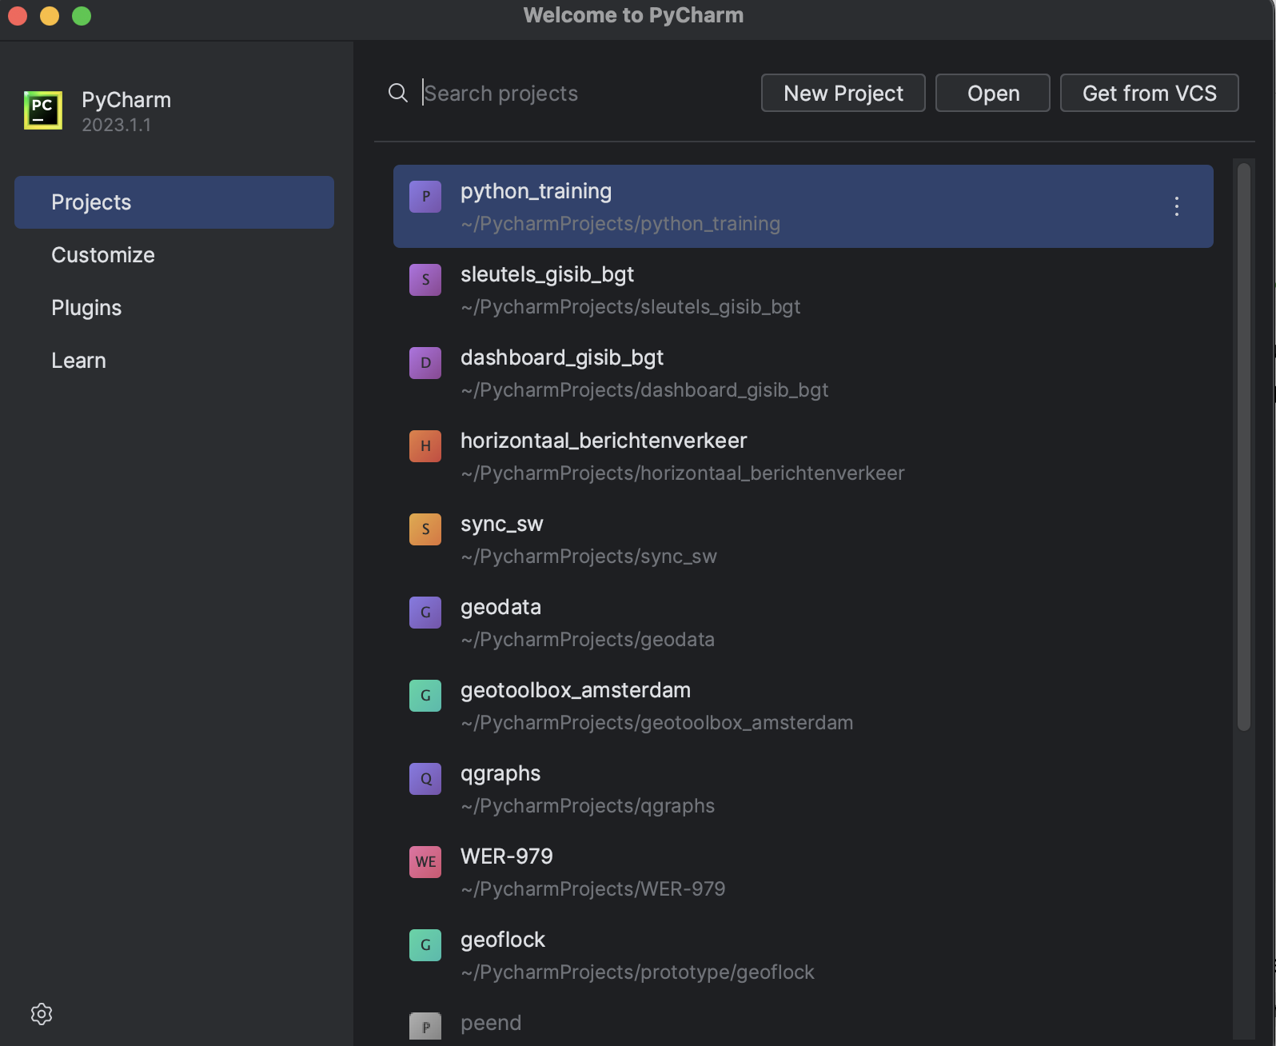
Version Control System
Wat is VCS (Version Control System)?
Houdt versies van bestanden en code bij
Mogelijkheid om terug te gaan naar oudere versies
Ondersteunt branches → werken aan meerdere functies tegelijk
Wat is Git?
Het meest gebruikte VCS
Draait lokaal op je computer
Zorgt voor commit-geschiedenis en versiebeheer
Notes:
https://github.com/ResultManagersWouter/python_training.git

Slide 11
Version Control System
Get from VCS in PyCharm betekent: Je haalt een project rechtstreeks binnen vanuit een Version Control System (zoals GitHub, GitLab of Bitbucket) door de repository-URL te geven.
PyCharm kloont de repo → maakt er een nieuw project van → klaar om mee te werken.
Pycharm Community Gericht op Python-only ontwikkeling
Ondersteunt geen Jupyter notebooks en geen web-/data science plugins
Voor notebooks gebruik je dus een aparte omgeving (bijv. Jupyter Lab of VS Code)
Notes:
https://github.com/ResultManagersWouter/python_training.git

Slide 12
Environment
Een environment is een afgesloten werkomgeving voor Python.
Elke omgeving heeft zijn eigen Python-versie en eigen packages.
Zo voorkom je dat projecten elkaars instellingen of packages in de war schoppen.
Metafoor:
Stel je een keuken voor (de basis → je computer).
Voor elk recept maak je een aparte keukenruimte (een environment).
In die keuken zet je alleen de gereedschappen (packages) die je voor dat recept (project) nodig hebt.
Het ene project heeft een wok en rijstkoker nodig (bijv. NumPy en Pandas), het andere een oven en mixer (bijv. Matplotlib en GeoPandas).
Zo houd je alles netjes gescheiden en gaat er niets stuk in de andere keuken.

Slide 13
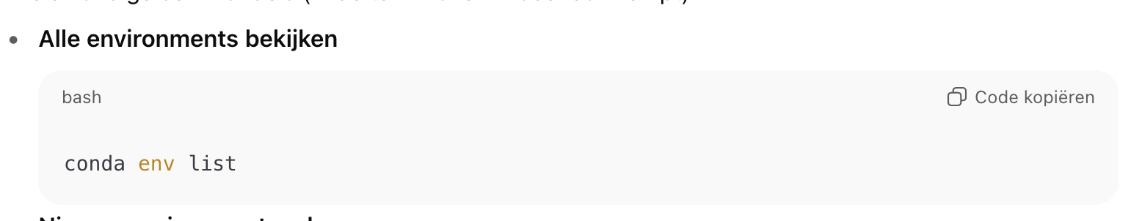
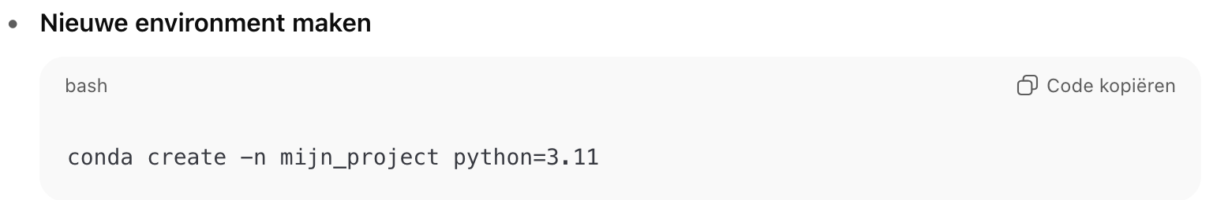
Environment – bash commando’s

Slide 14
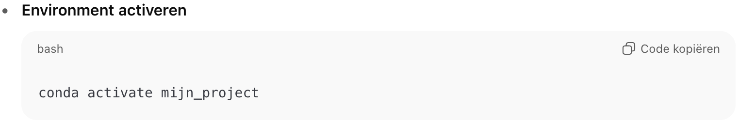
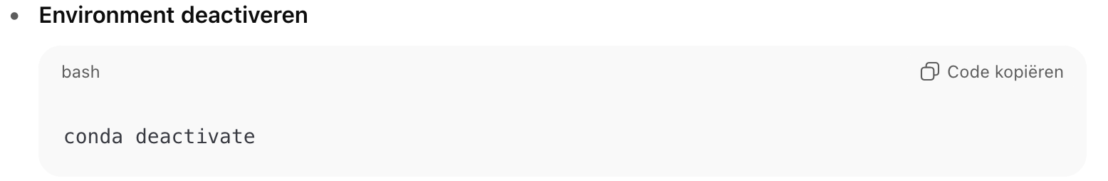
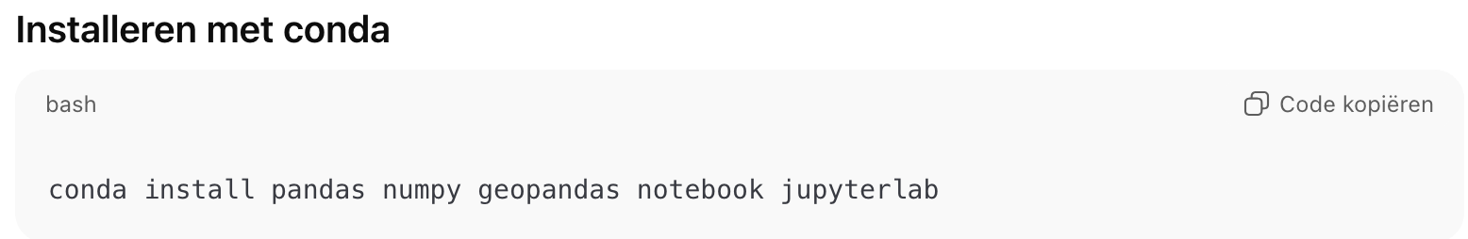
Environment – bash commando’s

Slide 15
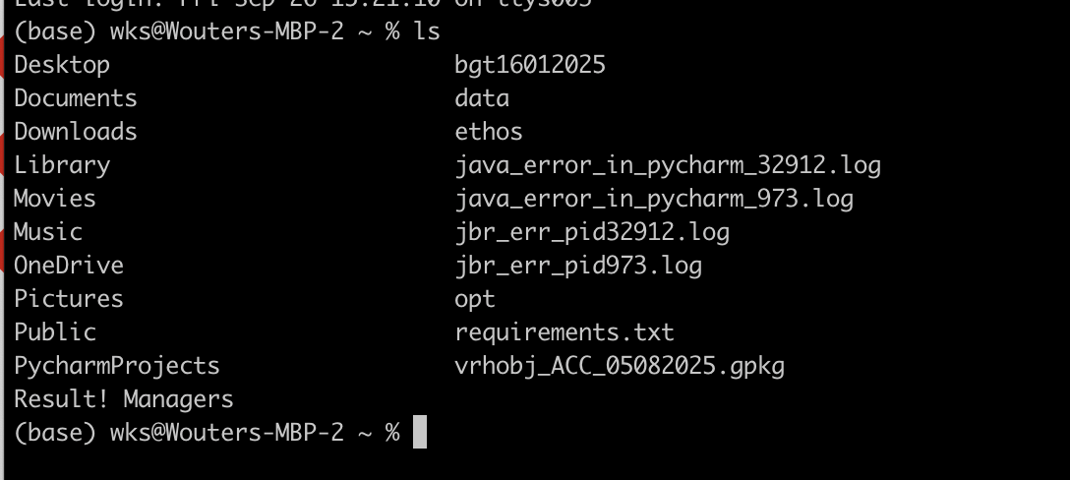
Terminal
ls – listdir

Slide 16
Terminal
cd – change directory

Slide 17
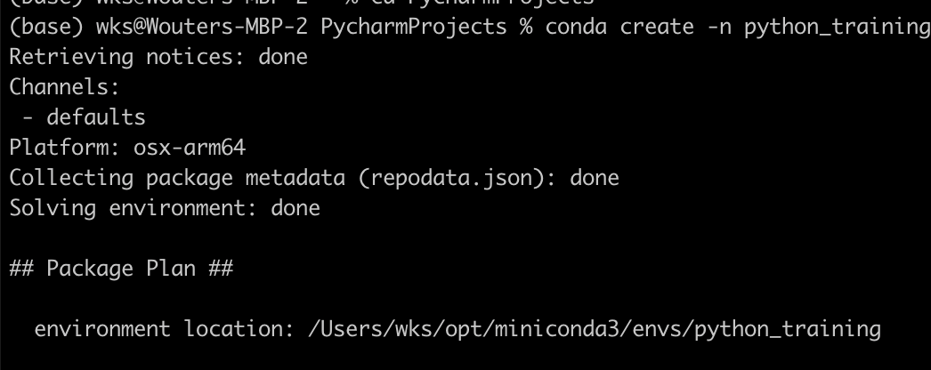
Terminal
conda create –n “my_project”

Slide 18
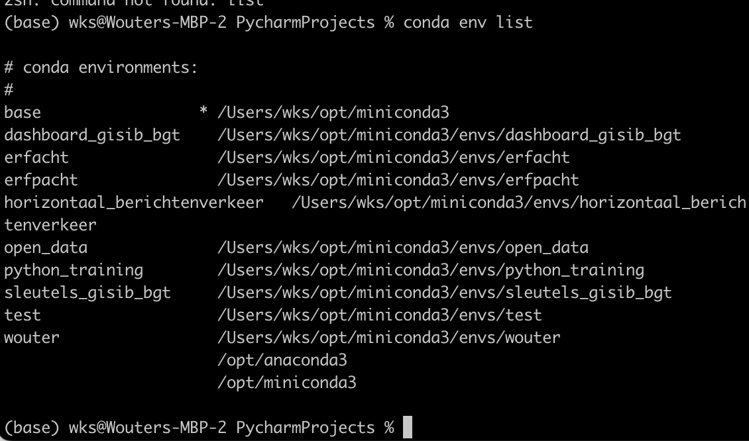
Terminal
conda env list

Slide 19
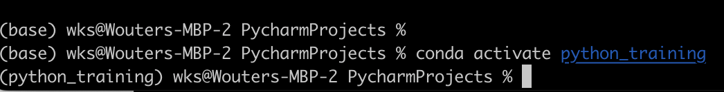
Terminal
conda activate “my_project”

Slide 20
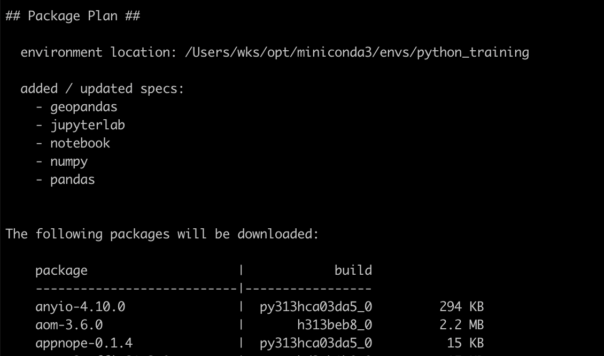
Terminal
conda install pandas numpy geopandas notebook jupyterlab

Slide 21
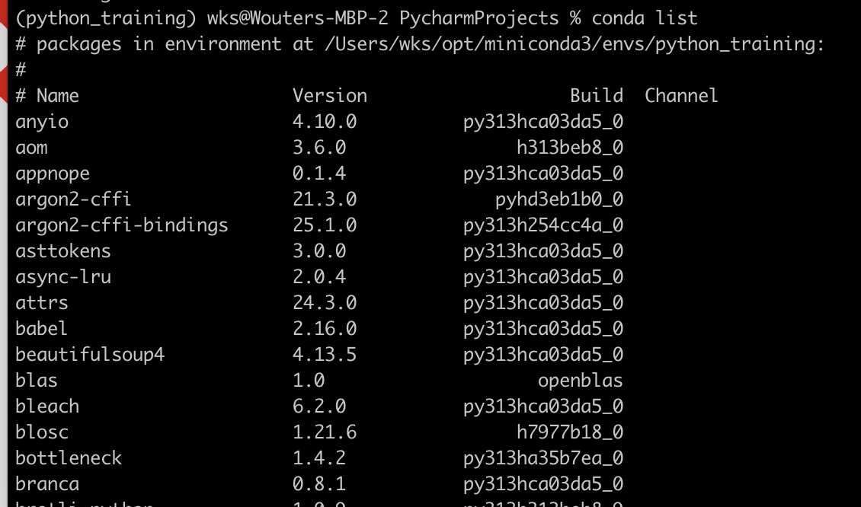
Terminal
conda list

Slide 22
Terminal
conda install pandas numpy geopandas notebook jupyterlab

Slide 24
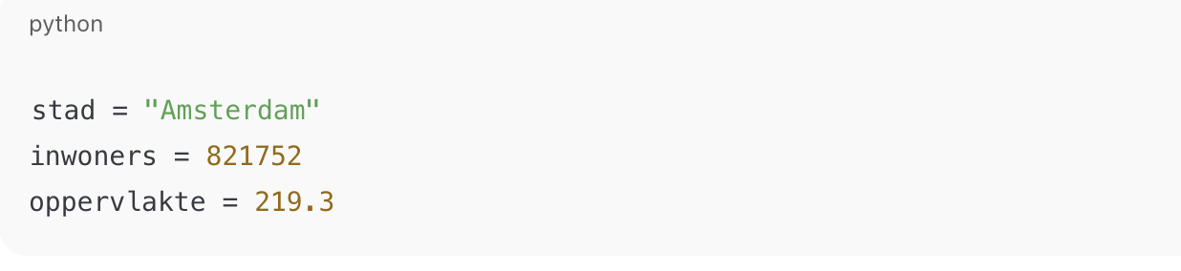
Wat is een variabele?
Een variabele is een naam die je koppelt aan een waarde. Je gebruikt een variabele om data tijdelijk op te slaan. Een variabele kan later opnieuw een andere waarde krijgen.
Naamgeving van variabelen
Bestaat uit letters, cijfers en underscores (_).
Mag niet beginnen met een cijfer.
Geen spaties gebruiken (gebruik _ in plaats daarvan).
Python is hoofdlettergevoelig (stad ≠ Stad).
Gebruik beschrijvende namen die duidelijk maken wat de variabele betekent.
Volg de conventie: lower_snake_case (kleine letters met underscores).

Slide 25
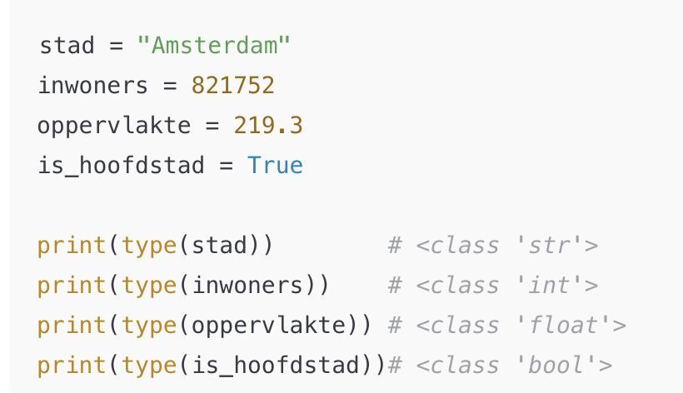
Voorbeelden variabelen
Gebruik “type()” om te bepalenpom wat voor type variabele het gaat

Slide 26
Datatypes/Datastructures
Type | Uitleg | Voorbeeld
int | Gehele getallen | 42, -7, 0 | Type
float | Kommagetallen (met decimalen) | 3.14, -0.001, 2.0 | Type
complex | Complexe getallen (met i/j) | 3 + 4j
bool | Binair: Waarheidswaarden | True, False | Type
NoneType | Geen waarde / leeg | None | Type
str | Tekst (string) | "Amsterdam", 'Hallo' | Type
list | Lijst (veranderlijk, geordend) | [1, 2, 3], ['A', 'B'] | Datastructure
tuple | Lijst (onveranderlijk, geordend) | (1, 2, 3) | Datastructure
set | Ongeordende verzameling unieke waarden | {"A", "B", "C"} | Datastructure
frozenset | Onveranderlijke set | frozenset({"A", "B"})
dict | Sleutel-waarde paren | {"stad": "Amsterdam", "inwoners": 821752} | Datastructure
range | Reeks getallen | range(5) → 0,1,2,3,4 | Datastructure
bytes | Reeks bytes (niet wijzigbaar) | b"Hallo"
bytearray | Reeks bytes (wel wijzigbaar) | bytearray(b"Hallo")
memoryview | Geavanceerde view op bytes | memoryview(b"Hallo")

Slide 27
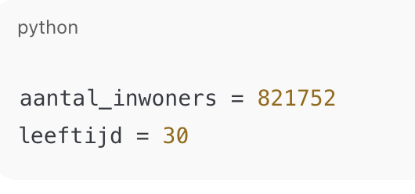
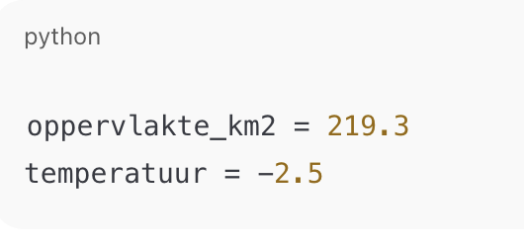
Getallen: int en floats
Int
Hele getallen zonder decimalen
Geschikt voor tellingen, aantallen, leeftijden
Float
Kommagetallen (floating point numbers)
Geschikt voor metingen en berekeningen met decimalen

Slide 28
Int en floats
Type | Functie / Methode | Uitleg | Voorbeeld
int | +, -, *, //, %, ** | Optellen, aftrekken, vermenigvuldigen, gehele deling, rest, macht | 7 // 3 → 2, 2 ** 3 → 8
int | abs(x) | Absolute waarde | abs(-7) → 7
float | +, -, *, / | Optellen, aftrekken, vermenigvuldigen, delen | 3.5 / 2 → 1.75
float | round(x, n) | Afronden op n decimalen | round(3.14159, 2) → 3.14
float | .is_integer() | Controleert of float een geheel getal is | (3.0).is_integer() → True
float | .as_integer_ratio() | Geeft de breuk terug als tuple | (3.5).as_integer_ratio() → (7, 2)

Slide 29
Booleans en None
Wat is een Boolean?
Kan alleen True of False zijn
Ontstaat meestal uit vergelijkingen of logische tests
Vaak gebruikt in beslissingen en if-statements
Kan gecombineerd worden met logische operatoren:
and = en
or = of
not = niet
Wat is None?
Betekent: geen waarde of leeg
Speciaal datatype: NoneType
Wordt vaak gebruikt als placeholder of als standaardwaarde
Vaak resultaat als er “niets gevonden” wordt

Slide 30
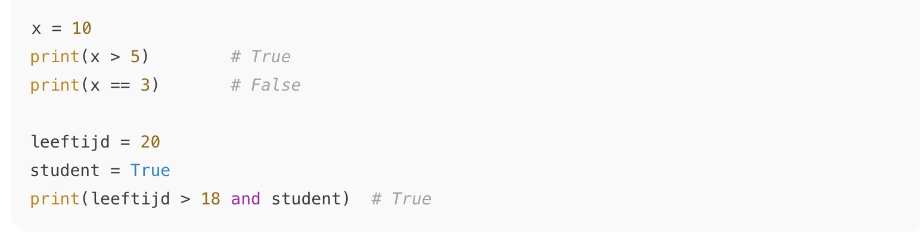
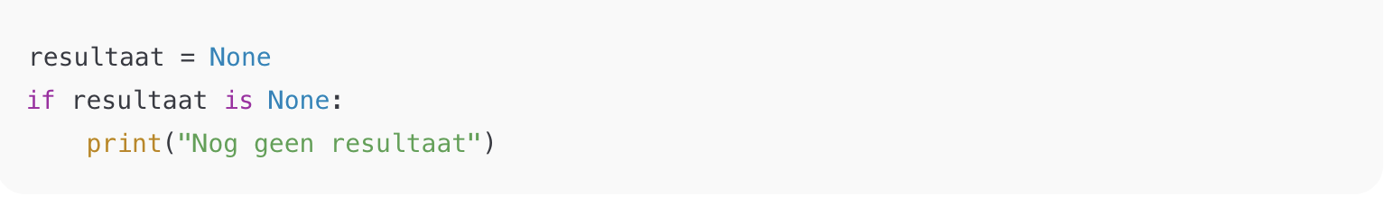
Booleans en None

Slide 31
Booleans en None
Type | Methoden / Functies | Uitleg | Voorbeeld
bool | bool(x) | Zet waarde om naar True/False, 1 is gelijk aan True, 0 is False | bool([]) → False
bool | and, or, not | Logische operatoren | True and False → False
bool | Vergelijkingen (==, <, >) | Vergelijken van waarden | 5 > 3 → True
None | is, is not | Testen of iets leeg/None is | x is None → True
None | bool(None) | Geeft altijd False | bool(None) → False

Slide 32
String
Een string is een stukje tekst in Python.
Je schrijft een string met aanhalingstekens: "Hallo" of 'Amsterdam'.
Strings zijn immutable: je kunt ze niet direct aanpassen, maar wel bewerken met methodes.
Veel gebruikt om namen, adressen, teksten en bestandsnamen in op te slaan

Slide 33
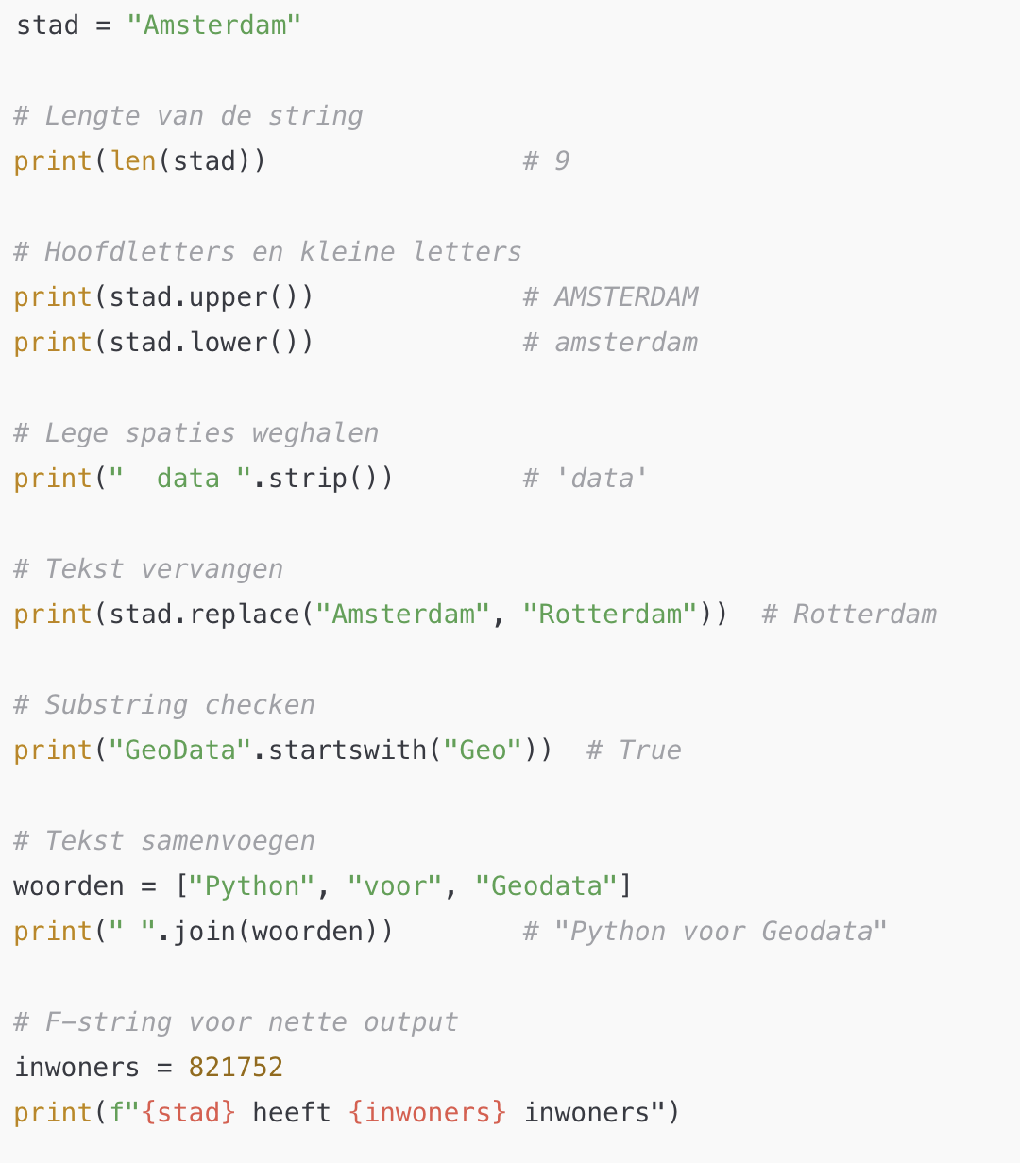
String - Voorbeelden
https://docs.python.org/3/library/stdtypes.html

Slide 34
String – Veel gebruikte methods
Methode | Uitleg | Voorbeeld
len(s) | Geeft lengte van de string | len("Amsterdam") → 9
.upper() | Zet om naar hoofdletters | "abc".upper() → "ABC"
.lower() | Zet om naar kleine letters | "ABC".lower() → "abc"
.strip() | Haalt spaties of tekens weg aan begin/eind | " data ".strip() → "data"
.replace(a, b) | Vervangt stuk tekst | "geo".replace("g","G") → "Geo"
.startswith(x) | Test of string met x begint | "GeoData".startswith("Geo") → True
.endswith(x) | Test of string met x eindigt | "map.geojson".endswith("json") → True
.split(sep) | Splitst tekst in lijst | "a,b,c".split(",") → ['a','b','c']
.join(lijst) | Voegt lijst samen tot één string | " ".join(['a','b']) → "a b"
f"{…}" | F-strings voor formatteren | Stad = “Amsterdam” Inwoners = 957_330 f"{stad} heeft {inwoners} inwoners” → ”Amsterdam heeft 957.330 inwoners”

Slide 35
Control Flow – if/elif/else:
Met if kun je beslissingen maken in je code.
Python controleert de voorwaarden van boven naar beneden.
Zodra een voorwaarde True is, wordt die code uitgevoerd en de rest overgeslagen.
else wordt uitgevoerd als geen enkele voorwaarde waar is.
Let op de dubbele punt achter iedere conditie/voorwaarde!
m2_gebied = 30
if gebied > 25:
print(”groot gebied")

Slide 36
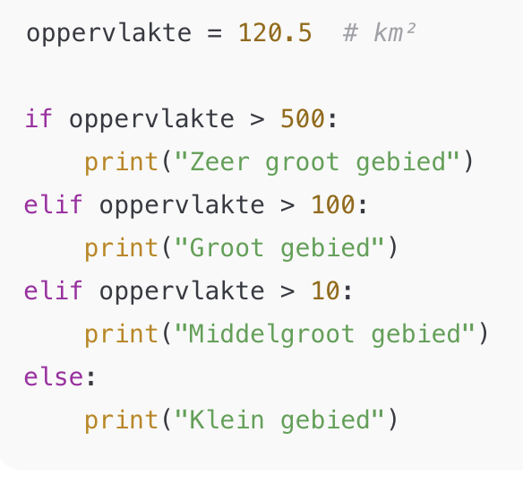
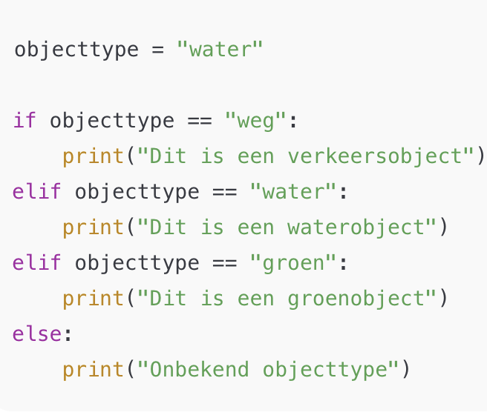
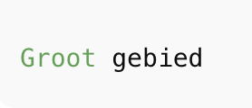

Control flow - if/elif/else

Slide 37
Opgaven

Slide 38
Python training - Datacollection

Slide 39
Lists
Een list is een geordende verzameling van waarden.
Je maakt een list met vierkante haken: [ ].
Lists zijn mutable → je kunt de inhoud aanpassen (toevoegen, verwijderen, wijzigen).
Geschikt voor verzamelingen van data: getallen, strings, objecten.

Slide 40
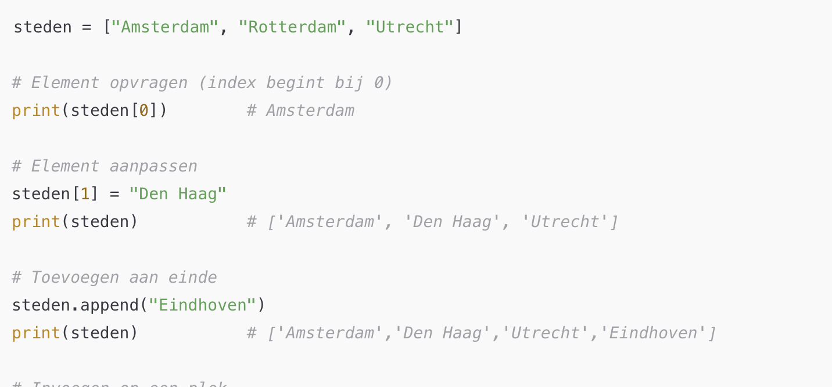
Lists - voorbeeld

Slide 41
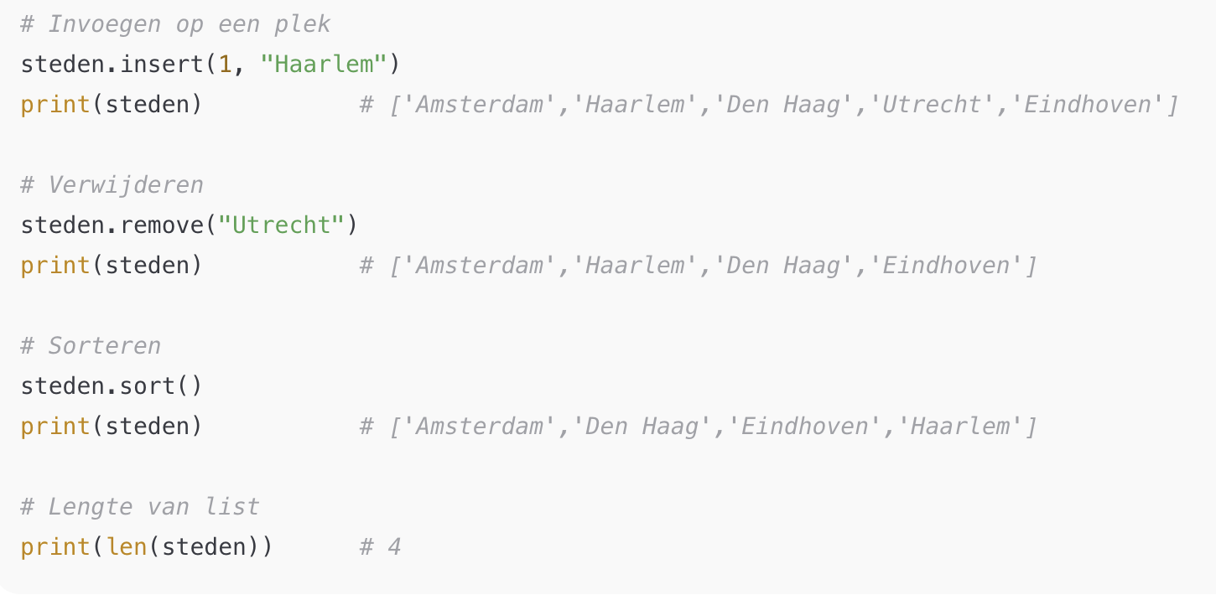
Lists - voorbeeld

Slide 42
Lists - voorbeeld
Methode | Uitleg | Voorbeeld
len(lst) | Lengte van de list | len([1,2,3]) → 3
.append(x) | Voeg element toe aan einde | [1,2].append(3) → [1,2,3]
.insert(i, x) | Voeg element toe op positie i | [1,3].insert(1,2) → [1,2,3]
.remove(x) | Verwijder element met waarde x | [1,2,3].remove(2) → [1,3]
.pop(i) | Verwijdert element op index i (of laatste) | [1,2,3].pop() → 3
.sort() | Sorteert de list in plaats | [3,1,2].sort() → [1,2,3]
.reverse() | Keert de list om | [1,2,3].reverse() → [3,2,1]
.copy() | Maakt een kopie van de list | a = b.copy()
in | Controleer of element aanwezig is | 2 in [1,2,3] → True
Slicing [i:j] | Deel van de list opvragen | [1,2,3,4][1:3] → [2,3]

Slide 43
Dictonary
Een dictionary is een verzameling van sleutel–waarde paren.
Je maakt een dictionary met accolades { }.
Elke sleutel (key) moet uniek zijn.
De waarde (value) kan van elk datatype zijn.
Geschikt om gestructureerde data op te slaan (bijvoorbeeld objecten, attributen).

Slide 44
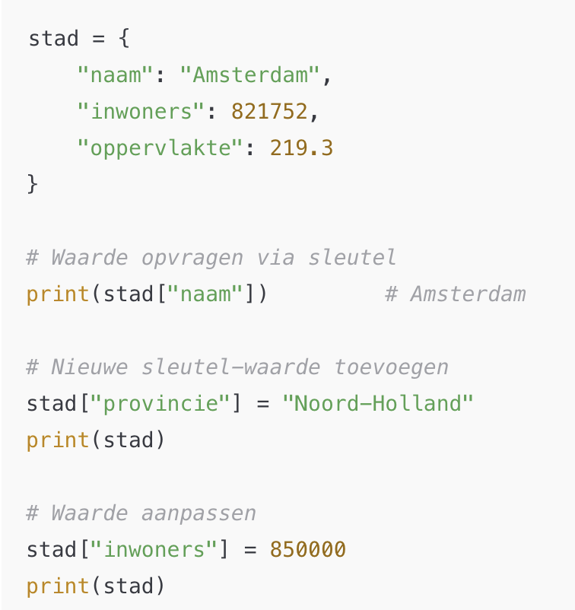
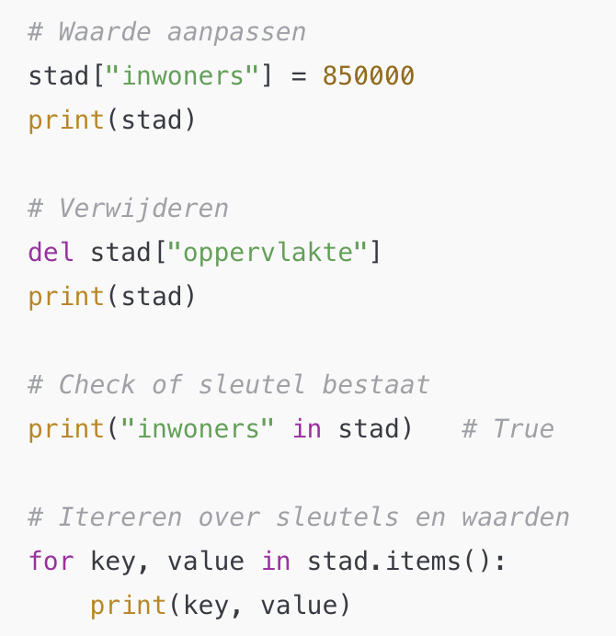
Dictonary - voorbeeld

Slide 45
Lists - voorbeeld
Methode | Uitleg | Voorbeeld
dict[key] | Waarde ophalen via sleutel | stad["naam"] → "Amsterdam"
.get(key) | Waarde ophalen (geeft None als niet bestaat) | stad.get("postcode") → None
.keys() | Geeft alle sleutels terug | stad.keys() → dict_keys(['naam','inwoners'])
.values() | Geeft alle waarden terug | stad.values() → dict_values([...])
.items() | Geeft alle sleutel–waarde paren terug | stad.items() → dict_items([...])
.update({...}) | Update of voeg meerdere key-value paren toe | stad.update({"land":"Nederland"})
.pop(key) | Verwijder item en geef waarde terug | stad.pop("naam") → "Amsterdam"
del dict[key] | Verwijdert een sleutel-waarde paar | del stad["inwoners"]
in | Controleer of sleutel bestaat | "naam" in stad → True

Slide 46
Set
Een set is een ongeordende verzameling unieke waarden.
Je maakt een set met accolades { } of met set().
Een set bevat nooit dubbele waarden.
Volgorde is niet gegarandeerd (niet indexeerbaar zoals een list).
Geschikt voor verzamelingen, uniciteit en wiskundige operaties (intersection, union, difference).

Slide 47
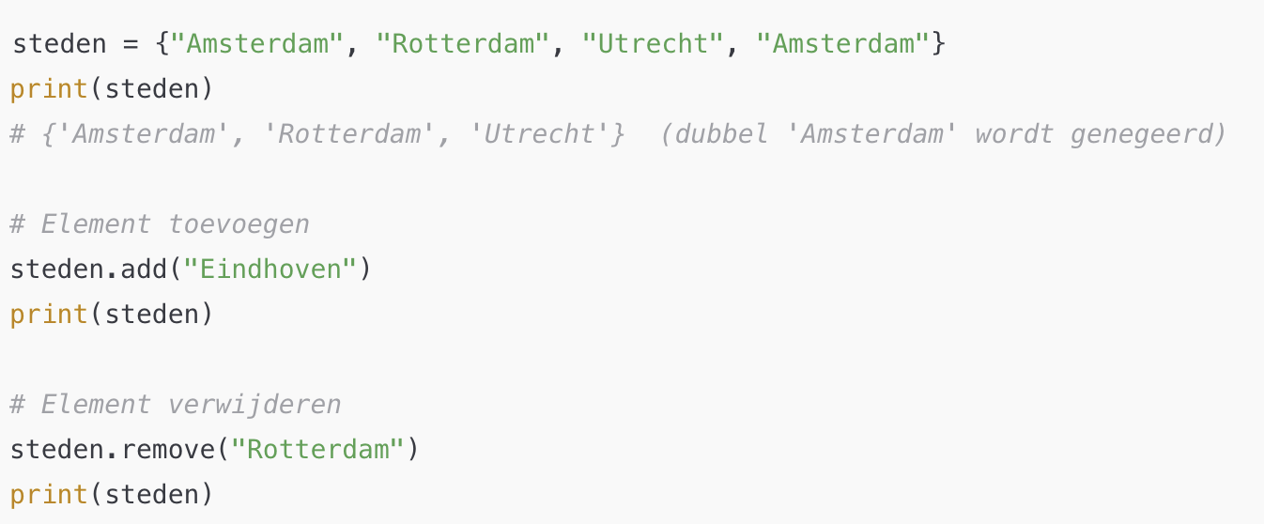
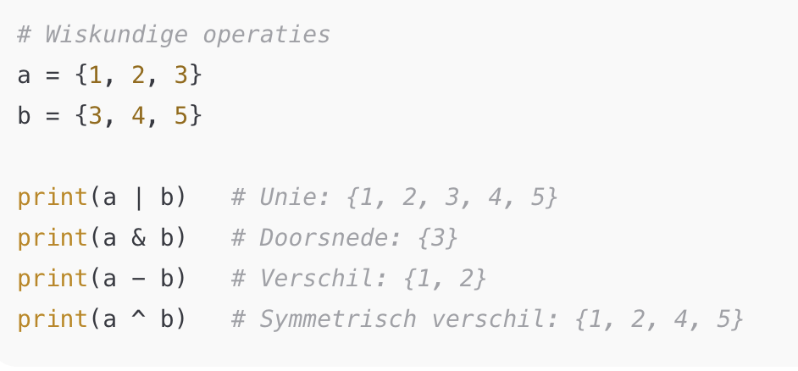
Set - voorbeeld

Slide 48
Set - voorbeeld
Methode / Operator | Uitleg | Voorbeeld
.add(x) | Voeg element toe | s.add("Haarlem")
.remove(x) | Verwijder element (fout als niet bestaat) | s.remove("Rotterdam")
.discard(x) | Verwijder element (geen fout als niet bestaat) | s.discard("Leiden")
.clear() | Leegt de set | s.clear()
in | Controleer of element aanwezig is | "Utrecht" in s → True
| of .union() | Unie, unieke waardes van combinatie van sets | Unie (combineer sets)
& of .intersection() | Doorsnede (gemeenschappelijke elementen) | a & b → {3}
- of .difference() | Verschil (elementen in a maar niet in b) | a - b → {1,2}
^ of .symmetric_difference() | Symmetrisch verschil (in één set maar niet beide) | a ^ b → {1,2,4,5}

Slide 49
Tuple
Een tuple is een geordende verzameling waarden.
Je maakt een tuple met haakjes ( ).
Een tuple lijkt op een list, maar is immutable → je kunt hem niet aanpassen.
Geschikt voor data die vast moet blijven, zoals coördinaten of records.
Je kunt tuples unpacken in meerdere variabelen.

Slide 50
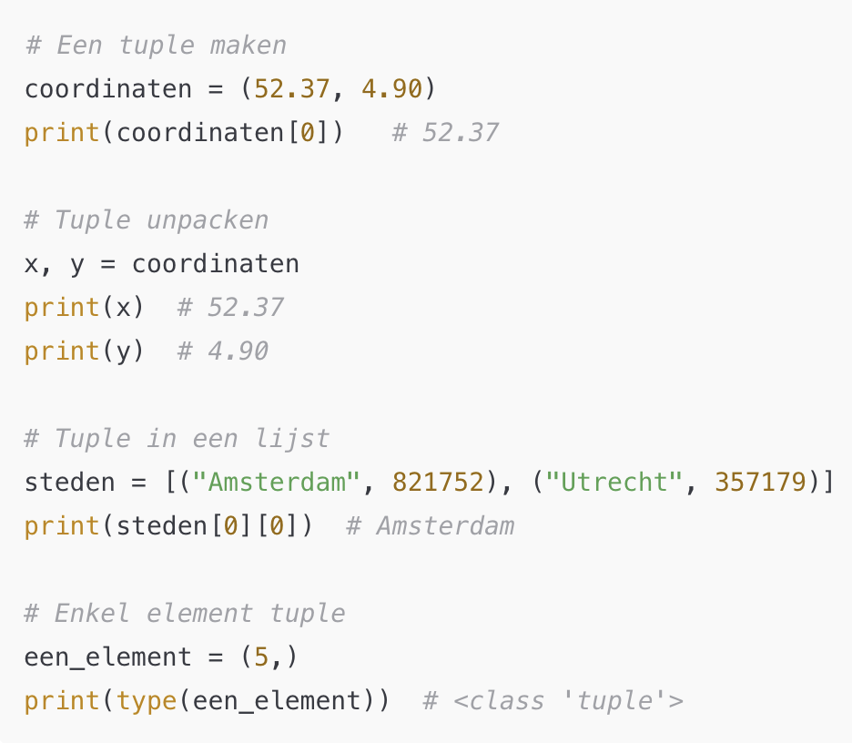
Tuple - voorbeeld

Slide 51
Tuple - voorbeeld
Methode / Functie | Uitleg | Voorbeeld
len(tpl) | Geeft lengte van tuple | len((1,2,3)) → 3
Index [i] | Element opvragen | (10,20,30)[1] → 20
Slicing [i:j] | Deel van de tuple | (1,2,3,4)[1:3] → (2,3)
.count(x) | Aantal keer dat element voorkomt | (1,2,2,3).count(2) → 2
.index(x) | Eerste index van element | (1,2,3).index(2) → 1
Unpacking | Waarden toewijzen aan variabelen | a,b = (1,2) → a=1, b=2
In tuple-of-lists | Nuttig om records vast te leggen | [("stad","inwoners")]

Slide 52
For-loop
Wat is een for-loop?
Een for-loop doorloopt elk element van een rij of verzameling (bijv. list, string, range).
De code binnen de loop wordt herhaald: één keer per element.
Handig voor itereren over records, berekeningen per item en filteren.
Belangrijke begrippen
for item in collectie: → item is telkens het volgende element.
range(n) → levert 0 t/m n-1 (handig voor tellers of indices).
Range(5) → 0,1,2,3,4
enumerate(lijst) → geeft (index, waarde) tegelijk.
Note: break stopt de loop; continue slaat één iteratie over, dit gaat vaak in combinatie met een if-statement.

Slide 53
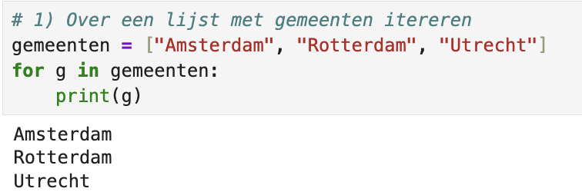
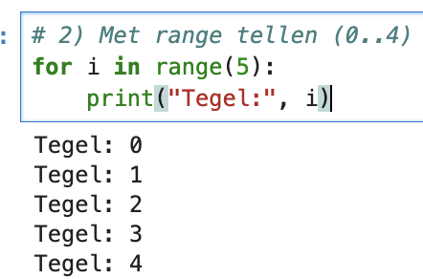
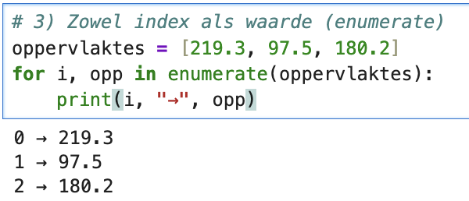
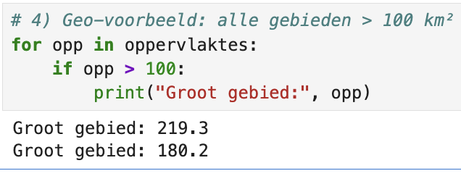
For-loop - voorbeelden

Slide 54
Opgaven

Slide 55
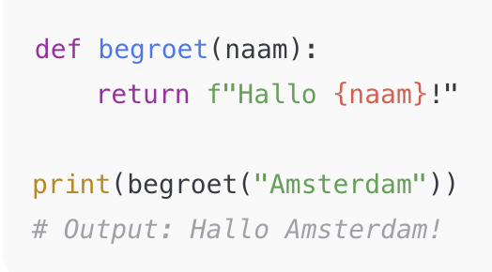
Functions
Een functie is een herbruikbaar blokje code dat een bepaalde taak uitvoert. Als je eerst meer dan 1x op dezelfde manier uitvoert, maak je een functie!
Je kunt dezelfde code meerdere keren gebruiken zonder hem steeds opnieuw te schrijven.
Een functie kan invoer (parameters) krijgen en uitvoer (return-waarde) geven.
Python heeft al veel ingebouwde functies (bijv. len(), print(), round()), maar je kunt ook zelf functies maken met def.

Slide 56
Functions
Def
Met het sleutelwoord def begin je een functie.
Daarna geef je de functie een naam en eventueel parameters (invoer).
parameters
Waarden die je aan een functie meegeeft.
Bijvoorbeeld: def oppervlakte(lengte, breedte):
return
Met return geef je een uitkomst terug aan de plek waar de functie is aangeroepen.
Als je geen return schrijft, geeft de functie standaard None terug.
aanroepen
Een functie “uitvoeren” doe je door de naam te typen met haakjes erachter: functie_naam(...).
Op de plek waar je een waarde plaatst herkent de functie de input. Door oppervlakte(breedte = “x”, lengte = “y”), kun je de volgorde aanpassen
Belangrijk om te onthouden
def = begin van de functie.
parameters = wat je meegeeft.
return = wat je terugkrijgt.
aanroepen = uitvoeren van de functie.

Slide 57
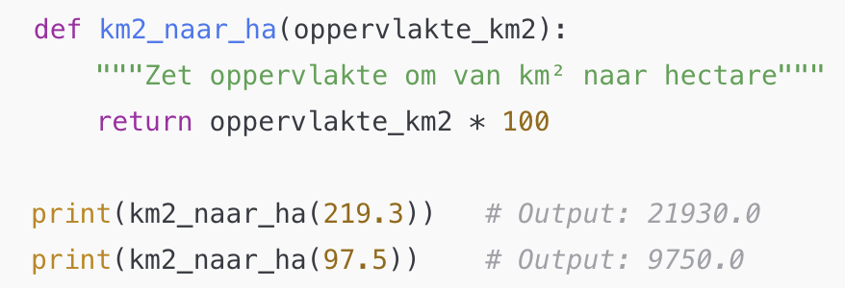
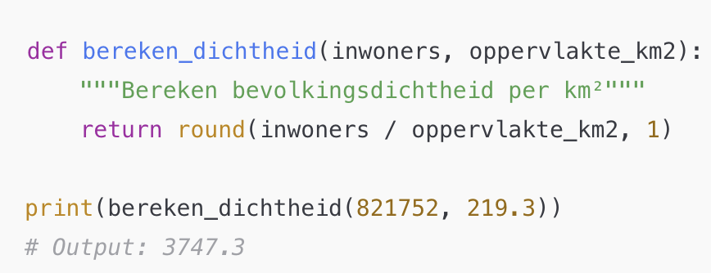
Functions - voorbeeld

Slide 58
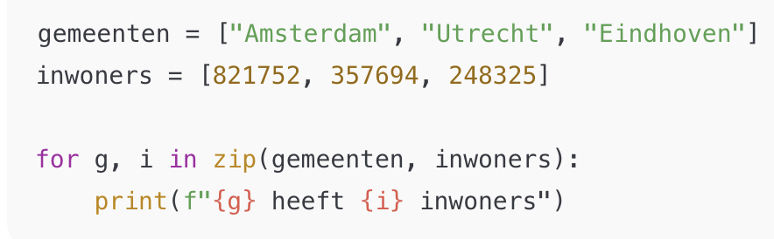
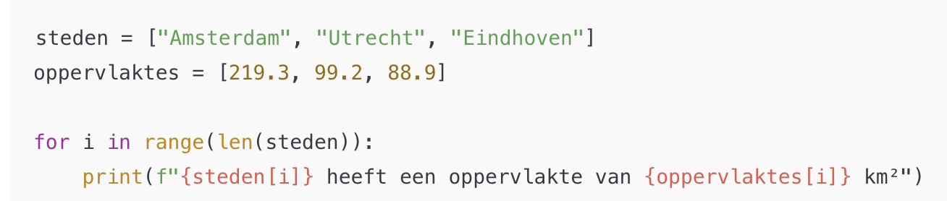
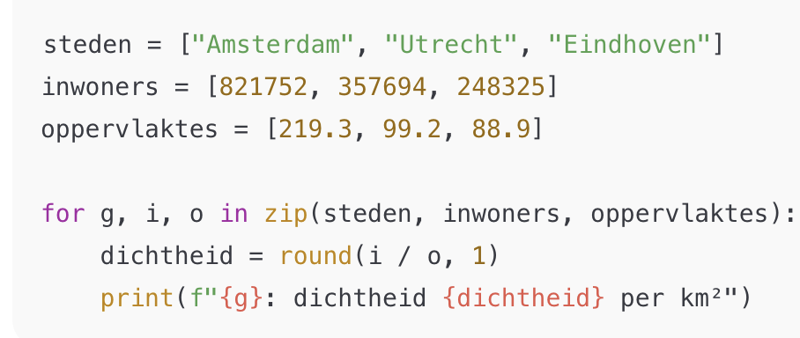
For loop twee lijsten
Het gebruik van zip
Het gebruik van de index van de lijst

Slide 59
Opgaven

Slide 60
Pandas

